Slide 1
Sistema de Interconexión de Registros (SIR)

Slide 2
Sistema de Interconexión de Registros (SIR)
Que es SIR.
Normativa
Comunicaciones Vs Notificaciones
Estados de las comunicaciones
Acciones.

Slide 3
¿Qué es SIR?
Es la infraestructura básica que permite el intercambio de asientos electrónicos de registro entre las AAPP.
Su implantación permite eliminar el tránsito de papel entre administraciones, aumentando la eficiencia y eliminando los costes de manipulación y remisión del papel, gracias a la generación de copias auténticas electrónicas de la documentación presentada en los asientos de registro.

Slide 4
Normativa
Artículo 3 Ley 40/2015. Principios generales
2. Las Administraciones Públicas se relacionarán entre sí y con sus órganos, organismos públicos y entidades vinculados o dependientes a través de medios electrónicos, que aseguren la interoperabilidad y seguridad de los sistemas y soluciones adoptadas por cada una de ellas, garantizarán la protección de los datos de carácter personal, y facilitarán preferentemente la prestación conjunta de servicios a los interesados.
Artículo 16 Ley 39/2015. Registros
4. Los documentos que los interesados dirijan a los órganos de las Administraciones Públicas podrán presentarse:
a) En el registro electrónico de la Administración u Organismo al que se dirijan, así como en los restantes registros electrónicos de cualquiera de los sujetos a los que se refiere el artículo 2.1.
b) En las oficinas de Correos, en la forma que reglamentariamente se establezca.
c) En las representaciones diplomáticas u oficinas consulares de España en el extranjero.
d) En las oficinas de asistencia en materia de registros.
e) En cualquier otro que establezcan las disposiciones vigentes.
Los registros electrónicos de todas y cada una de las Administraciones, deberán ser plenamente interoperables, de modo que se garantice su compatibilidad informática e interconexión, así como la transmisión telemática de los asientos registrales y de los documentos que se presenten en cualquiera de los registros.

Slide 5
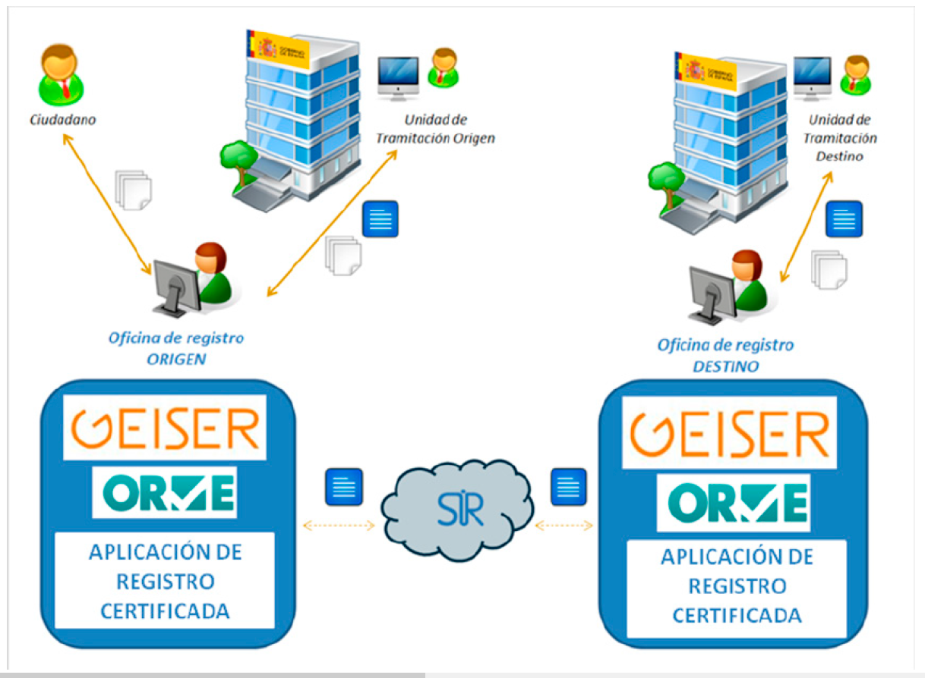

Slide 6
Notificación VS Comunicación
Notificación (AFECTA A DERECHOS O INTERESES)
Traslado de actos administrativos
Efectos administrativos (Alegaciones, recursos, etc…)
Necesitamos tener constancia de la recepción para considerar plazos
Comunicación (SIN EFECTO JURÍDICO, PONEN EN CONOCIMIENTO)
Resto de supuestos
En el ámbito de relaciones entre administraciones públicas se han establecido diferentes medios diferenciándose si nos encontramos ante una notificación o una comunicación entre AAPP.

Slide 7
Notificación VS Comunicación
Entendidos estos conceptos debemos tener claro qué medio o canal elige cada uno de ellos para las relaciones entre las AAPP:
NOTIFICACIÓN Sede Electrónica / Punto Acceso General (Notific@)
COMUNICACIÓN Sistema de Interconexión de Registros (SIR)

Slide 8
A TRAVÉS DE SIR
COMUNICACIONES ENTRE AAPP
VENTANILLA ÚNICA
(Art 16.4.a) Ley 39/2015)
+ deber de asistencia (Art. 12 Ley 39/2015)
(Art 3.2 Ley 40/2015)
Directorio Común de Unidades Orgánicas y Oficinas
(*)NOTIFICACIONES A TRAVÉS DE

Slide 9
Sistema de Interconexión de Registros (SIR)

Slide 10
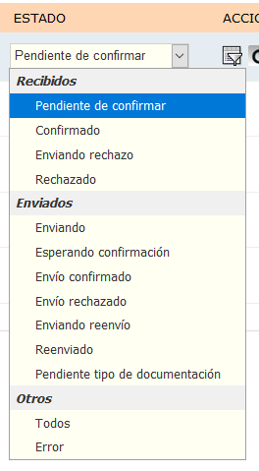
Sistema de Interconexión de Registros (SIR)
Estados
Pendiente de Confirmar. Llega a nuestra entidad y todavía no la hemos confirmado.
Esperando Confirmación. Se ha enviado a la administración de destino, pero todavía no la ha gestionado.
Envío Confirmado. La administración de destino ha confirmado la recepción de la comunicación.
Envío Rechazado. La administración de destino ha rechazado la recepción de la comunicación.

Slide 11
Sistema de Interconexión de Registros (SIR)

Slide 12
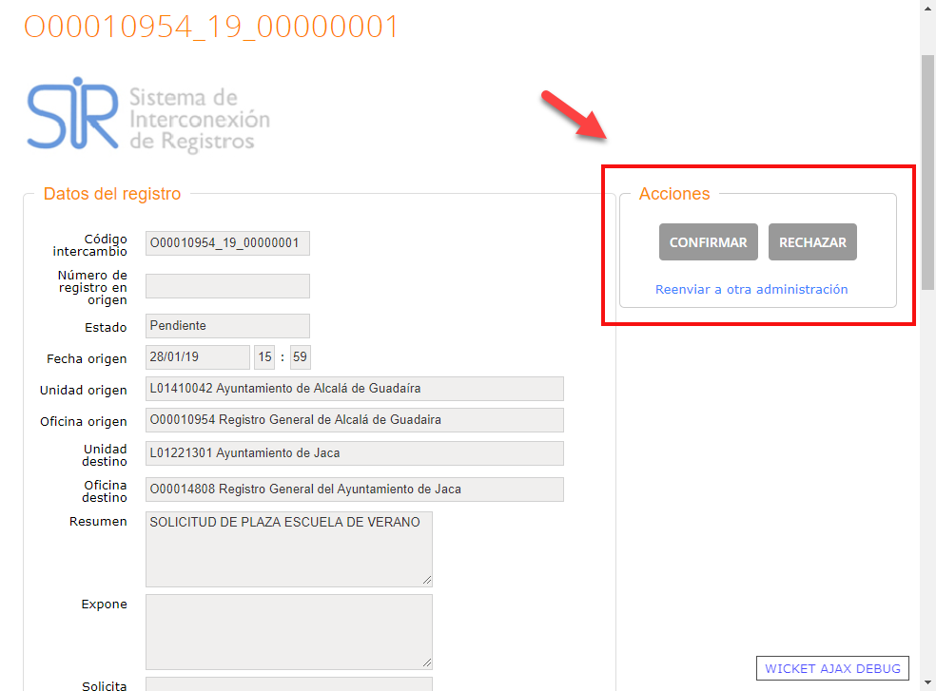

Slide 13
Sistema de Interconexión de Registros (SIR)
Acciones
Confirmar. Confirmar y aceptar y se incorporara a nuestro registro de entrada.
Rechazar
La documentación anexa esté incompleta, errónea o defectuosa.
Estén dirigidos a Administraciones no integradas en SIR y por lo tanto no puede ser reenviado electrónicamente.
No se conoce el destino al que están dirigidas.
Reenviar a otra Administración.

Slide 14
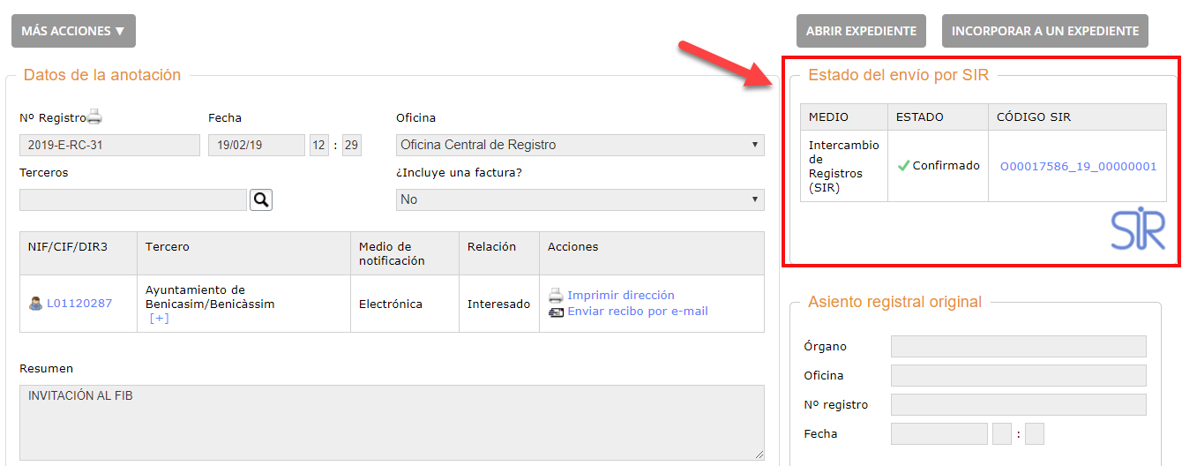
Sistema de Interconexión de Registros (SIR)
Acciones. Confirmado

Slide 15
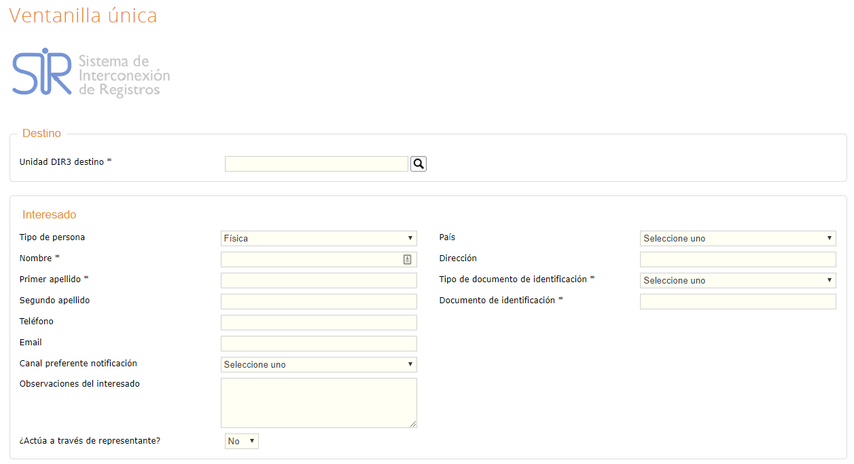
Sistema de Interconexión de Registros (SIR)

Slide 16
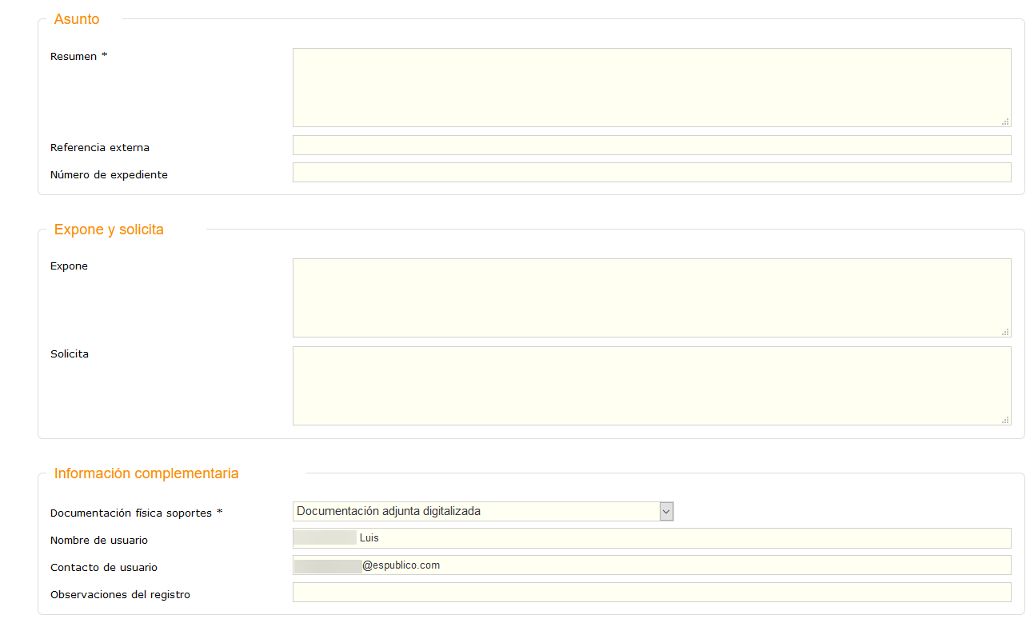
Sistema de Interconexión de Registros (SIR)

Slide 17
Sistema de Interconexión de Registros (SIR)

Slide 18
Sistema de Interconexión de Registros (SIR)
Acciones. Rechazado

Slide 19
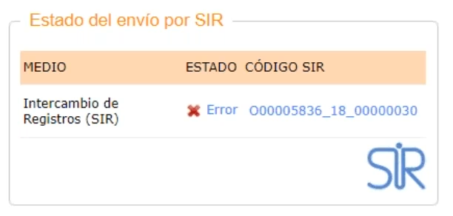
Sistema de Interconexión de Registros (SIR)
Acciones. Erróneo

Slide 20
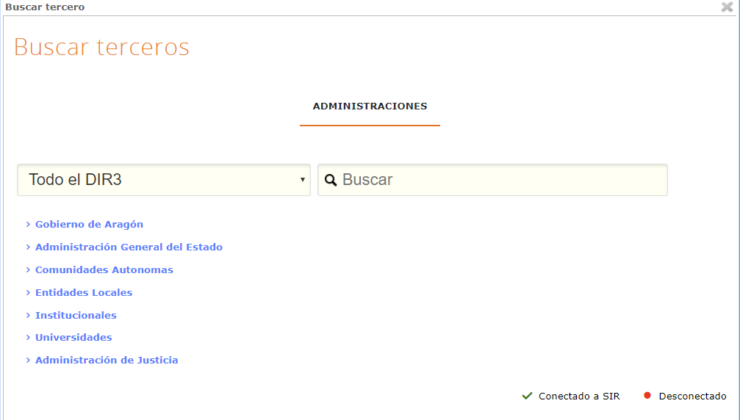
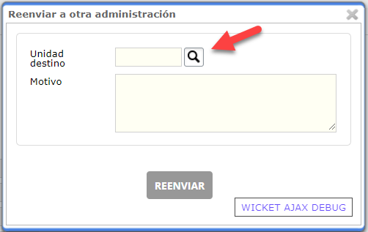
Sistema de Interconexión de Registros (SIR)
Acciones. Reenvío

Slide 21
Sistema de Interconexión de Registros (SIR)
Comportamiento
ORIGEN | DESTINO | MEDIO/ENVIO
NO SIR | X | PAPEL
SI SIR NO Notific@ | NO SIR | Entidad jerárquicamente superior con SIR PAPEL (Si no existe entidad superior con SIR)
SI SIR SI Notific@ | NO SIR | Se manda a SEDE ELECTRÓNICA+ Notific@ (PAG).
SI SIR | SI SIR | SIR

Slide 22
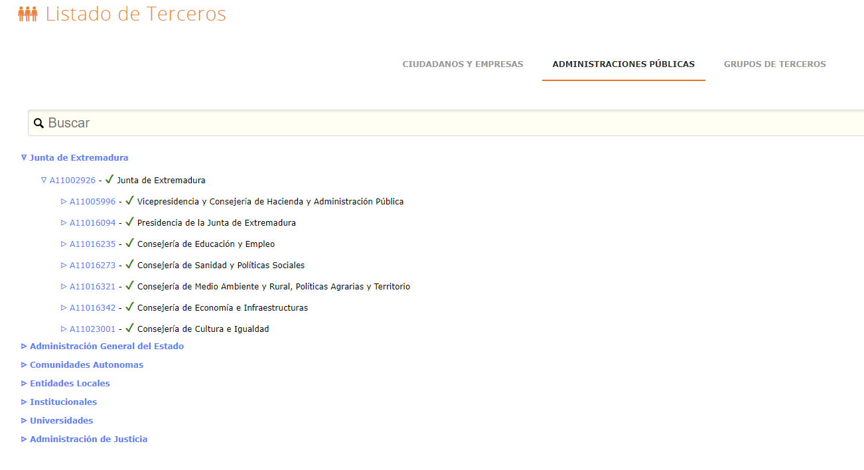
Sistema de Interconexión de Registros (SIR)
Directorio Común Único

Slide 23
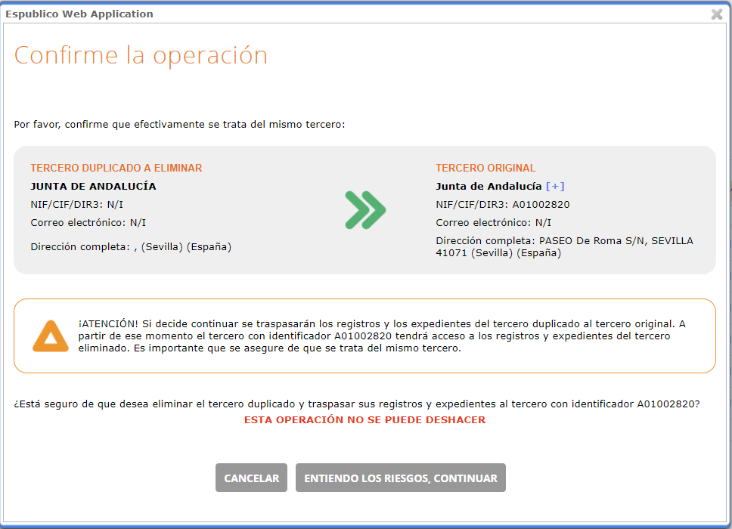
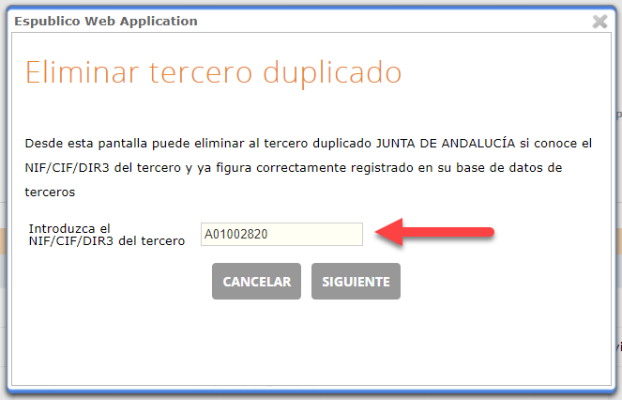
FUSIÓN TERCEROS
Fusión de terceros duplicados
Desde la pestaña TERCEROS puede eliminar un tercero y fusionarlo con otro existente.
La fusión de dos terceros supone un traspaso de todos los registros y expedientes del tercero a eliminar al tercero con el que se fusiona.

Slide 24
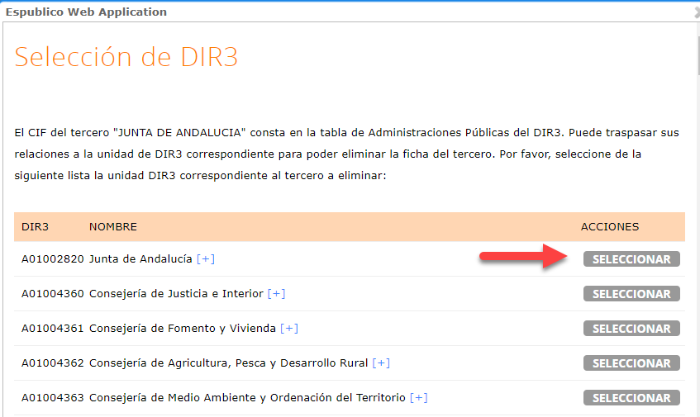
FUSIÓN TERCEROS

Slide 25
Soporte: 976 300 110
soportegestiona@espublico.com

